Slide 1
Team :
(161111612) Fadil M. Arsyah
(161112049) Noviyanti Simamora
(161111841) Ginta Artina Ginting
(161111124) Steven Claode A T
(161111868) Muhammad Ibbnuh
(161110901) Iqbal Gunawan

Slide 2
Perancangan aplikasi bahan pangan online berbasis web di Kota Medan
Deskripsi :
Aplikasi ini berfokus pada penjualan bahan pangan secara online di kota Medan seperti minyak makan, beras, cabai dll, dengan batasan masalah yaitu bahan pangan dijual dalam jumlah yang besar (banyak) untuk acara-acara tertentu seperti acara pesta.

Slide 3
Wawancara

Slide 4
Hasil dari Wawancara kepada Mitra Kerja (Pemilik Toko)
P : Usaha bapak bergerak di bidang apa?
J : Penjualan bahan pangan
P : Dalam usaha bapak ini, bahan pangan apa saja yang bapak jual?
J : Bahan pangan yang saja jual seperti bahan-bahan sembako, makanan atau kue basah, ikan dan sayur mayur.
P : Bagaimana proses penjualan bahan pangan di toko bapak?
J : Proses penjualan di toko saya yaitu menjual barang barang saya di sebuah toko dan pembeli akan datang ke toko saya untuk membeli barang-barang yang disediakan di toko saya.
P : Bagaimana proses pembayarannya?
J : toko saya seperti toko lainnya yaitu dengan pembayaran manual yaitu dengan uang cash langsung setelah barang barang yang dipilih pembeli.

Slide 5
Hasil dari Wawancara kepada Mitra Kerja (Pemilik Toko)
P : Bahan pokok apa apa saja yang biasanya dibeli pelanggan bapak setiap harinya?
J : Biasanya hanya bahan pangan tertentu yang sering dibeli oleh pelanggan saya, contohnya telur, beras, dan beberapa bahan lainnya.
P : Pada desain aplikasi, anda menyukai warna apa?
J : Untuk latar belakang lebih baik ditaruhkan warna putih, dipadukan dengan beberapa warna biru tua dan juga orange.
P : Apabila pelanggan anda melakukan complaint, apakah lebih banyak secara langsung atau menggunakan media sosial?
J : Apabila pelanggannya orang dekat, biasanya melakukan pertemuan langsung dan bila jauh, akan lebih mudah jika menggunakan whatsapp.

Slide 6
Hasil dari Wawancara kepada Mitra Kerja (Pemilik Toko)
P : Bagaimana kalau pelanggan bapak ingin memesan bahan pangan dalam jumlah besar untuk keperluan pesta ?
J : Pelanggan saya harus membuat list barang-barang terlebih dahulu. Lalu menyerahkan listnya 5 hari sebelum acara pesta tersebut
P: Lalu bagaimana sistem pembayaran untuk keperluan pesta tersebut?
J : Pelanggan saya harus membayar uang muka terlebih dahulu
P : Apakah ada harga minimal uang muka yang harus dibayarkan terlebih dahulu?
J : Tidak ada, cuma pelanggan saya sudah tahu sendiri berapa uang muka yang harus dibayar terlenih dahulu
P : Lalu, bagaimana pengantaran barang-barang yang dipesan pak?
J : Saya akan mengantarkannya ke lokasi langsung
P = Pewawancara
J = Penjawab

Slide 7
Stackholder

Slide 8
Stackholder
Pemegang saham dan pemilik berperan sebagai penyedia modal dalam perusahaan agar operasional berjalan. Mereka juga menjadi pengawas yang mengamati kinerja bawahannya.
Pegawai yang menjadi faktor penentu kinerja suatu perusahaan. Itu sebabnya mereka juga menjadi pemangku kepentingan perusahaan.
Supplier atau pemasok turut memengaruhi kinerja perusahaan sehingga mereka juga turut menjadi pemangku kepentingan.
Konsumen berperan juga sebagai pemangku kepentingan karena mereka yang menggunakan produk kita dan menilainya.
Pemerintah adalah pihak yang juga jadi pemangku kepentingan sebuah perusahaan. Keputusan yang diambil pemerintah baik pusat maupun daerah turut memengaruhi kebijakan, keputusan, dan proyek yang akan dilaksanakan suatu perusahaan.

Slide 9
Pengguna (User)
Administrator : User yang memiliki akses penuh didalam website, dimana Administrator ini dapat memperbarui, menambahkan dan menghapus daftar item / barang yang ada pada list menu penjualan serta mengelola pemesanan dan pembayaran dari Member yang sedang melakukan transaksi.
Member : User yang telah terdaftar dan memiliki akses untuk melihat daftar item yang ada di list menu penjulan serta dapat melakukan transaksi atau pembelian dari list menu tersebut.
Guest : User yang tidak terdaftar sebagai member, dan hanya memiliki akses untuk melihat barang / item yang ada pada list menu, tetapi tidak dapat melakukan transaksi atau pembelian.

Slide 10
Mockup
Atau prototype

Slide 11
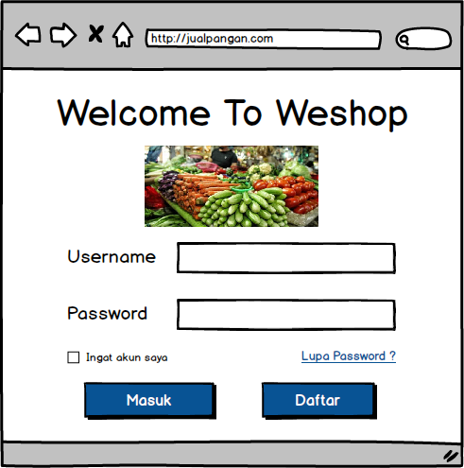
Halaman Login Untuk
Pengguna

Slide 12
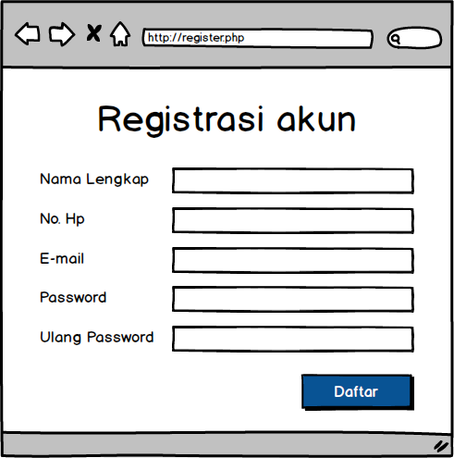
Halaman Daftar Untuk
Pengguna

Slide 13
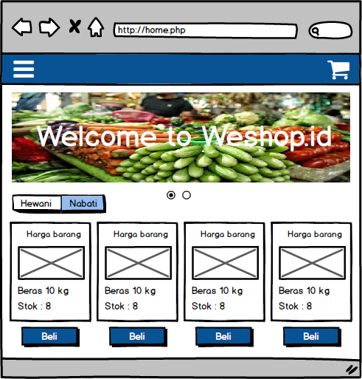
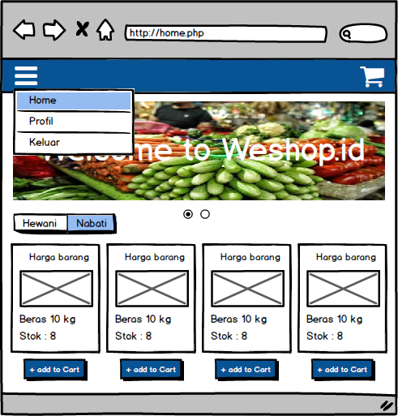
Halaman Menu Untuk
Pengguna

Slide 14
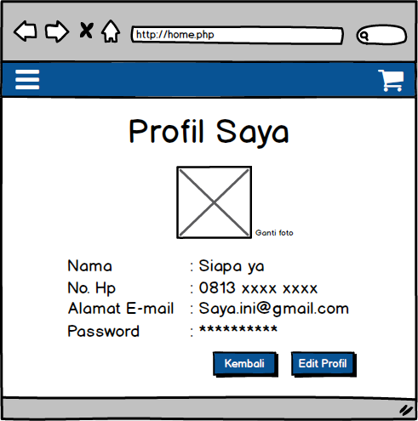
Halaman Profil Untuk
Pengguna

Slide 15
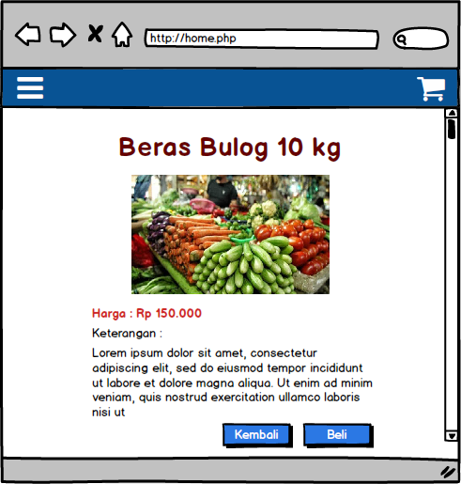
Halaman Penjelasan Barang Untuk
Pengguna

Slide 16
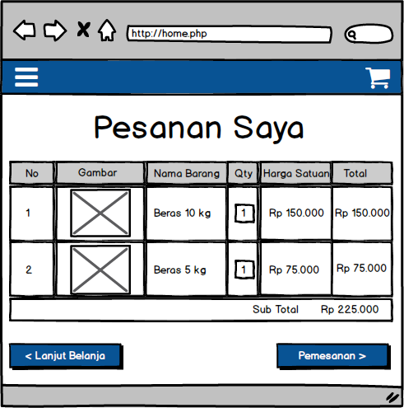
Halaman Daftar Pesanan Untuk
Pengguna

Slide 17
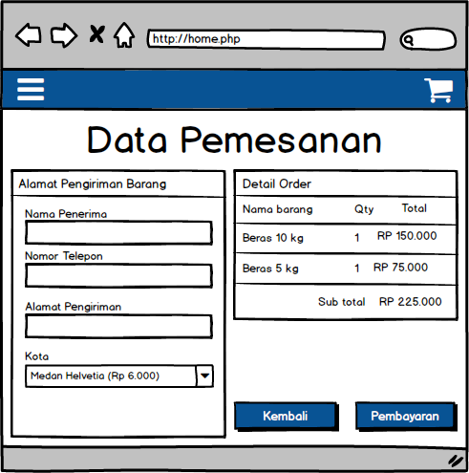
Halaman Pemesanan Untuk
Pengguna

Slide 18
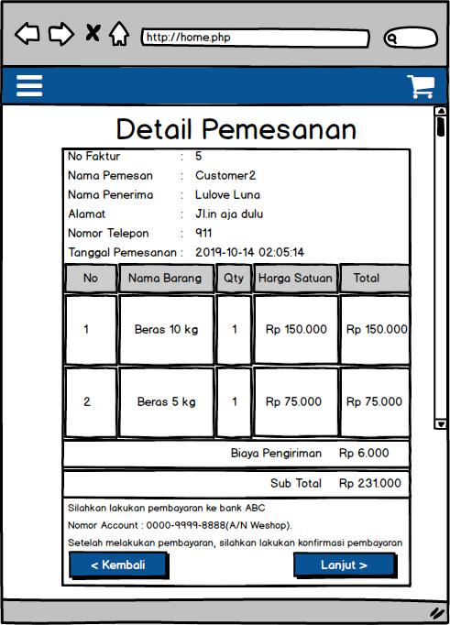
Halaman Detail Pemesanan Untuk
Pengguna

Slide 19
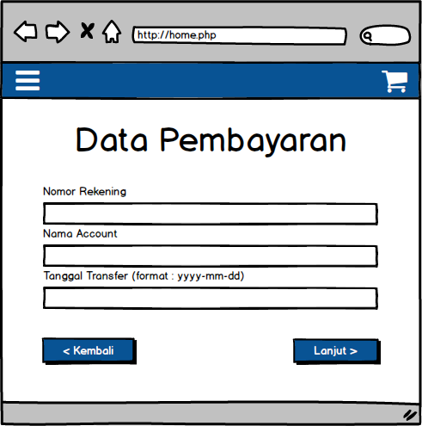
Halaman Pembayaran Untuk
Pengguna

Slide 20
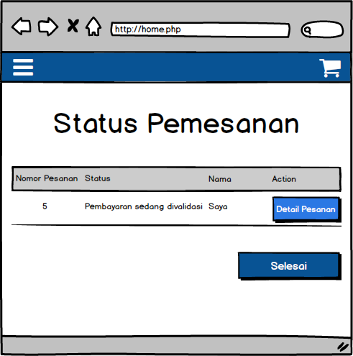
Halaman Status Pemesanan Untuk
Pengguna

Slide 21
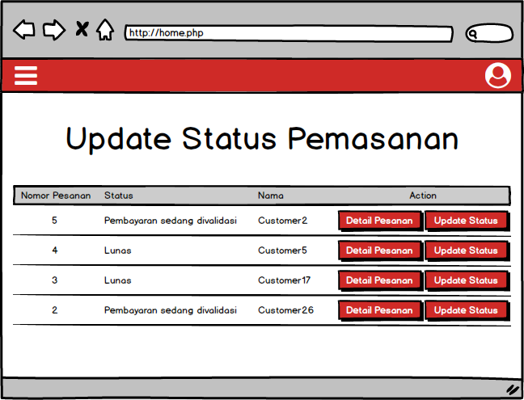
Halaman Status Pemesanan Untuk Admin

Slide 22
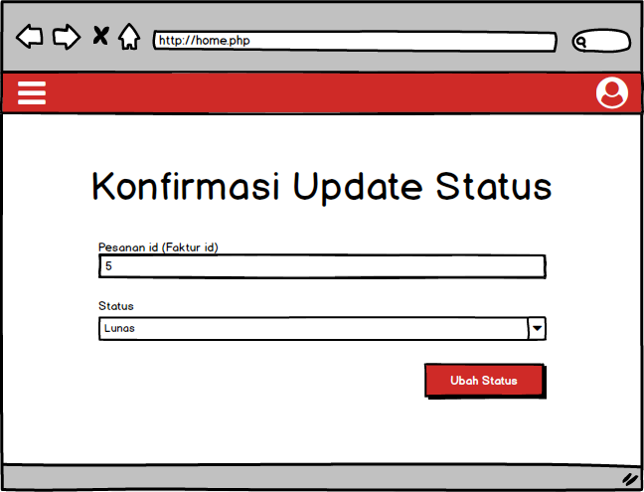
Halaman Konfirmasi Update Status Untuk Admin

Slide 23
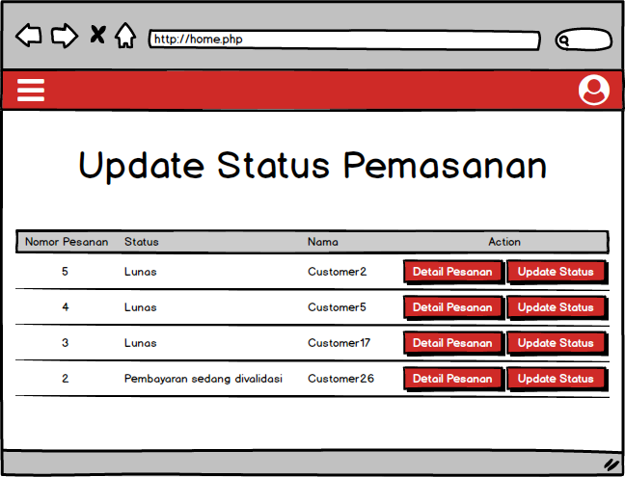
Halaman Status Setelah Pemesanan Untuk Admin

Slide 24
Output Device
LED (Monitor)
Kelebihan : - memiliki warna yang lebih terang dibandingkan monitor tabung
- lebih hemar energi
- lebih nyaman dilihat
- lebih ringan
- lebih efisien (hemat ruang)
Kelemahan : - harga lebih mahal dari monitor tabung
- sulit diperbaiki ketika rusak

Slide 25
Input Device
1. Keyboard
Cara kerja keyboard adalah mengirimkan data berupa huruf atau angka yang telah di ketikkan oleh papan ketik kedalam sistem dan di proses untuk menghasilkan output
Kelebihan : - membantu user untuk memasukkan data berupa huruf, angka ,dll
- lebih mudah digunakan daripada keyboard on screen,
- tidak perlu install driver terlebih dahulu (plug n play)
Kekurangan : - kabel yang dapat rusak
- colokan USB dapat mengalami kerusakan

Slide 26
Input Device (Lanjutan)
2. Mouse USB
Cara kerja mouse usb : mengirimkan data berupa perintah yang telah di input kedalam dan di proses untuk menghasilkan output
Kelebihan : - lebih simpel dan praktis
- mudah di sandingkan, tidak perlu driver (plug n play)
- port usb (Universal Serial Bus)
- respon atau feedback lebih cepat
Kekurangan : - keterbatasan oleh panjang kabel
- kabel dapat rusak

Slide 27
Colaboration
& Sosial media

Slide 28

Collaboration and social media participation
Whatsapp
Dipilih karena lebih memudahkan komunikasi antara konsumen dan supplier apabila terjadi permasalahan, adapun keuntungan dari menggunakan whatsapp adalah dapat melakukan backup chat, dapat mengirimkan file, dapat melakukan panggilan secara gratis.

Slide 29
Implementasi dan Evaluasi Tanggal 9 Desember 2019
No | Fitur | Keterangan | Diisi Petugas
1 | Perbaikan Mockup | Mockup sulit dimengerti | Mockup disederhanakan
2 | Deskripsi tidak sesuai target penjual | Deskripsi terlalu panjang dan luas | Deskripsi diperbaiki sesuai tujuan
3 | Perbaikan isi wawancara | Wawancara bertele – tele dan tidak sesuai topik | Wawancara dibuat khusus tentang bahan pangan
4 | Slide presentasi tidak ergonomis | Ukuran tulisan terlalu kecil | Dibuat agar bisa dibaca mata
5 | Warna mockup tidak menarik | Warna terlalu mencolok | Dimasukkan warna background putih, dan biru tua serta orange
6 | Link whatsapp belum ada | Tidak ada tempat utk complaint bagi jarak jauh | Dibuat whatsapp untuk memudahkan komunikasi

Slide 30
Perancangan Program

Slide 31
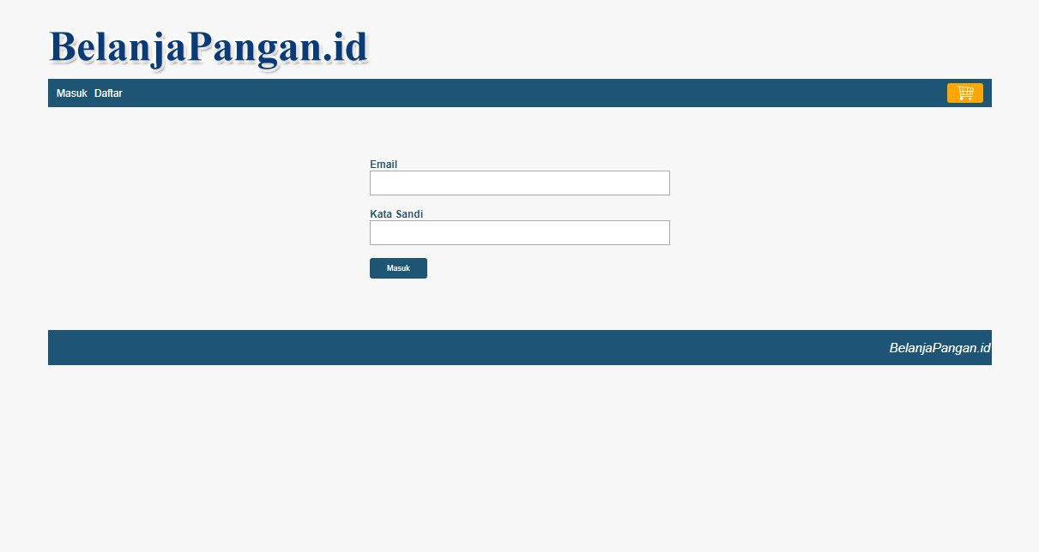
Halaman Login Untuk
Pengguna

Slide 32
Halaman login terdiri dari email dan password. Sebelum masuk di login, anda diharuskan memiliki akun dengan cara daftar.

Slide 33
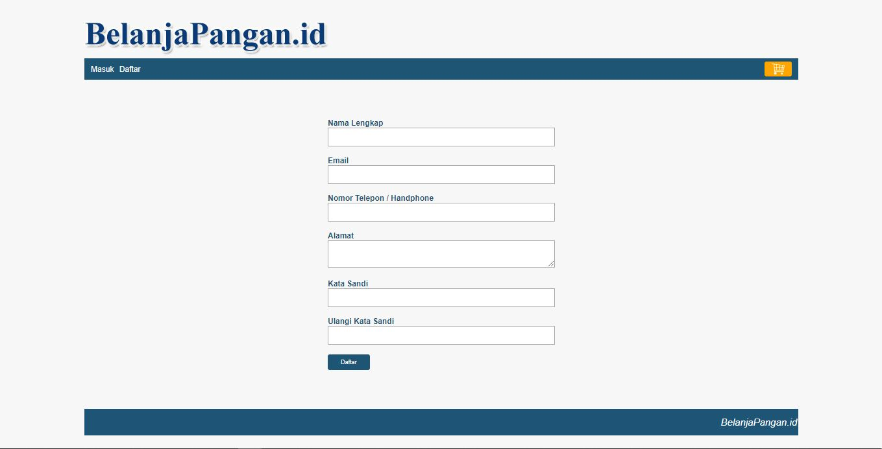
Halaman Daftar Untuk
Pengguna

Slide 34
Dalam form daftar terdiri dari nama, alamat, password, email dan nomor telepon yang harus diisi oleh user. Nomor telepon berguna apabila ada masalah, maka akan langsung dihubungi oleh admin.

Slide 35
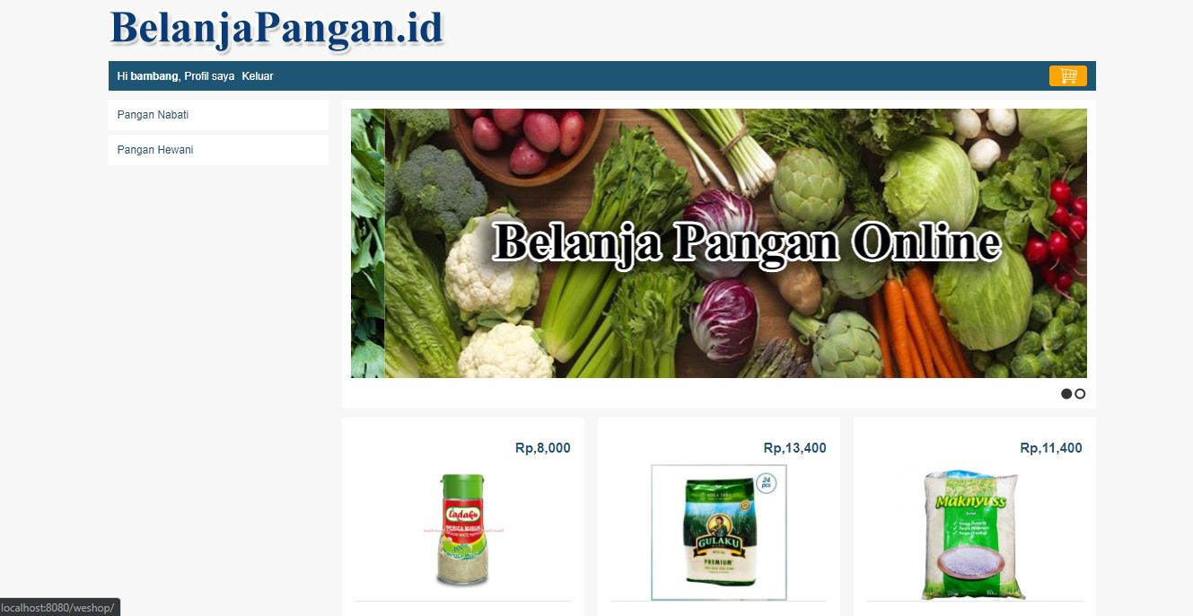
Halaman Menu Untuk
Pengguna

Slide 36
Di halaman utama, terdapat kategori barang yang berguna untuk memfilter barang sesuai dengan barang yang akan dicari. Ada juga tombol untuk keluar dari akun, tombol untuk cek keranjang dan menambah barang sesuai yang diinginkan. Disini juga ada animasi bergerak yang berguna untuk memberi pemberitahuan seperti promo dan sebagainya.

Slide 37
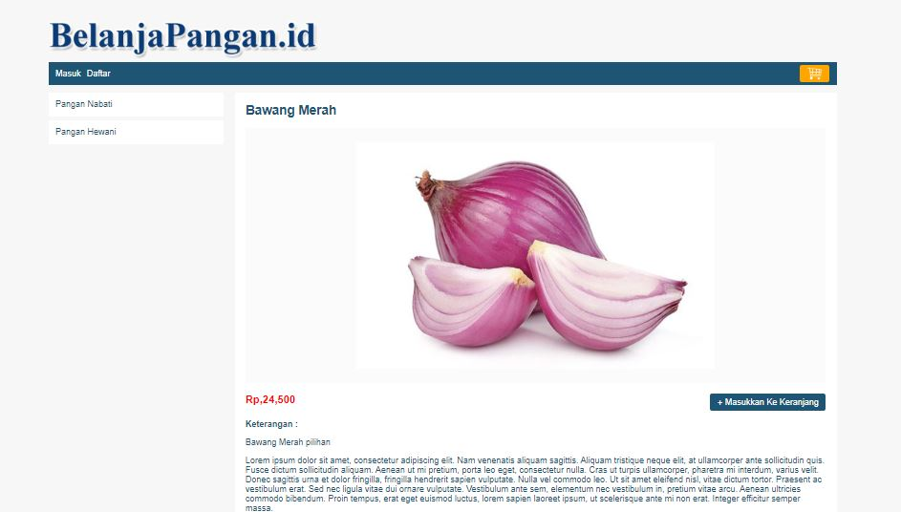
Halaman Penjelasan Barang Untuk
Pengguna

Slide 38
Di halaman penjelasan barang, terdapat detail barang yang sedang dicari. Mulai dari harga, keterangan dari barang tersebut dan bisa memasukkan barang tersebut ke dalam keranjang. Di kanan atas juga dapat melihat pilihan barang yang telah kita masukkan dalam keranjang.

Slide 39
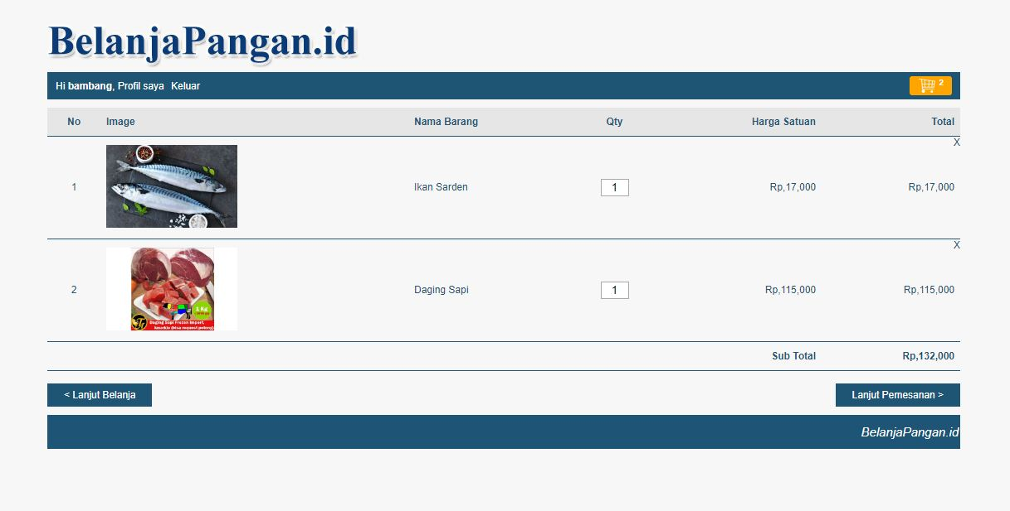
Halaman Daftar Pesanan Untuk
Pengguna

Slide 40
Di halaman daftar pesanan, kita dapat mengatur quantity barang yang kita butuhkan. Kita juga bisa melihat harga barang persatuan dan harga total dari belanjaan kita.
Terdapat pilihan untuk kembali dengan menekan tombol lanjut belanja, dan melanjutkan pemesanan dengan menekan tombol lanjut pemesanan.

Slide 41
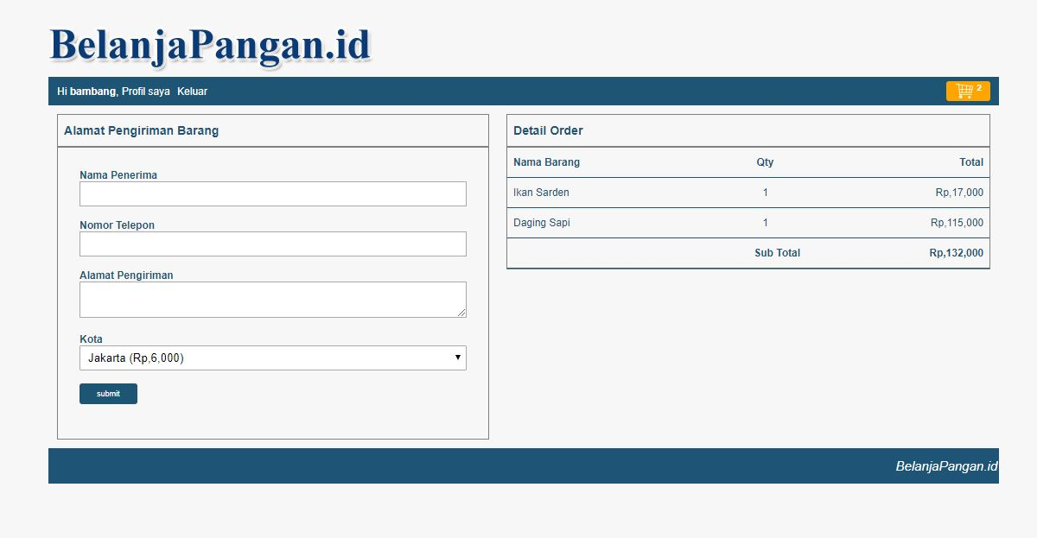
Halaman Pemesanan Untuk
Pengguna

Slide 42
Di halaman pemesanan untuk pengguna, anda diminta untuk diminta memasukkan informasi yang sebenar – benarnya agar barang sampai ke tujuan yang diinginkan. Disini kita juga dapat melihat harga ongkir secara langsung.

Slide 43
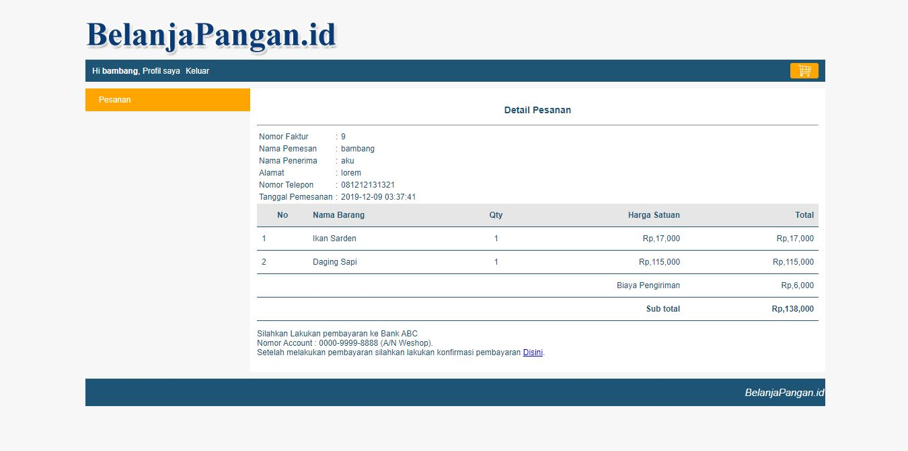
Halaman Detail Pemesanan Untuk
Pengguna

Slide 44
Di halaman detail pemesanan, anda dapat melihat total harga dari keseluruhannya mulai dari harga barang ditambah dengan ongkir. Anda diminta untuk melakukan pengecekan agar tidak ada keselahan. Setelah anda yakin, makan anda dapat menekan tombol “Disini” untuk melaju ke langkah selanjutnya.

Slide 45
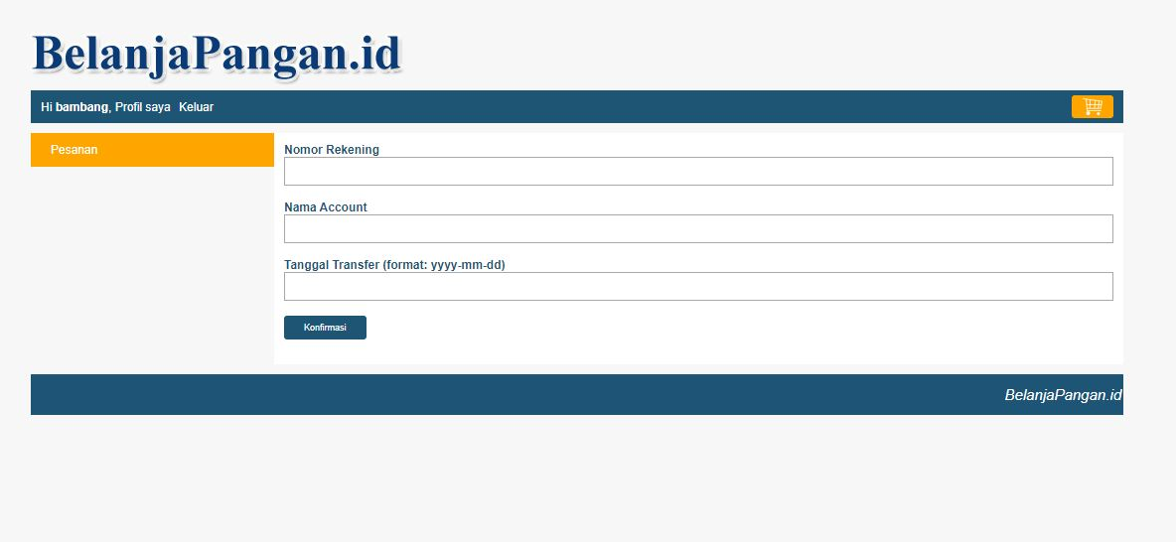
Halaman Pembayaran Untuk
Pengguna

Slide 46
Di halaman pembayaran, anda diminta memasukkan nomor rekening, nama akun dan tanggal transfer agar admin bisa melakukan validasi.

Slide 47
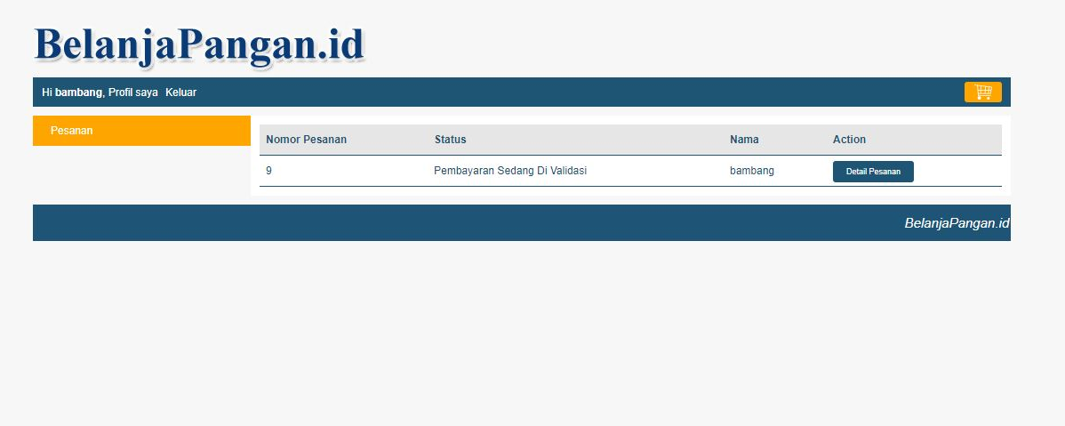
Halaman Status Pemesanan Untuk
Pengguna

Slide 48
Di halaman status pemesanan, anda dapat melihat status pemesanan anda, apabila sudah lunas maka barang akan langsung dikirimkan. Apabila masih dilakukan validasi maka anda diharapkan untuk menunggu beberapa saat.

Slide 49
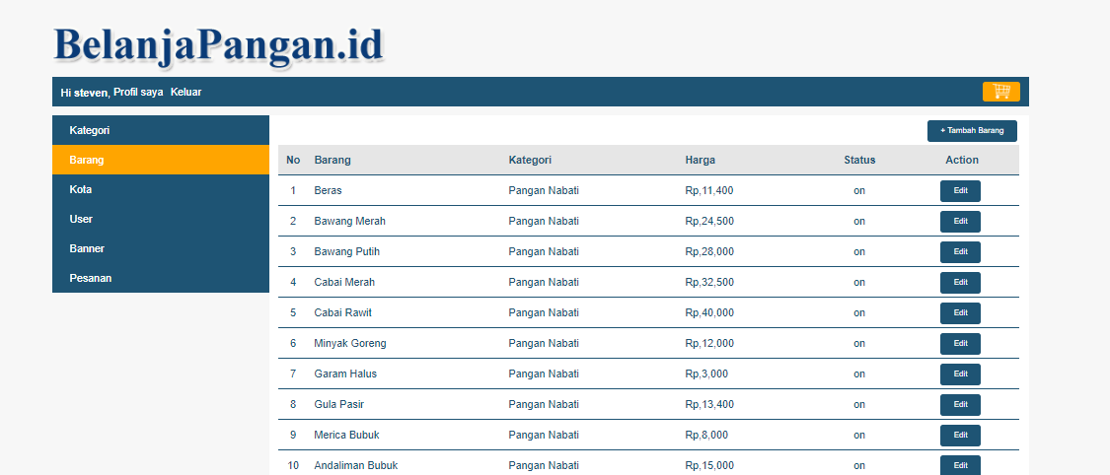
Halaman Daftar Barang Untuk Admin

Slide 50
Di halaman daftar barang, admin dapat melakukan tambah barang, edit barang hingga melakukan hapus barang. Admin dapat keluar dari akun tersebut dan melakukan cek keranjang.

Slide 51
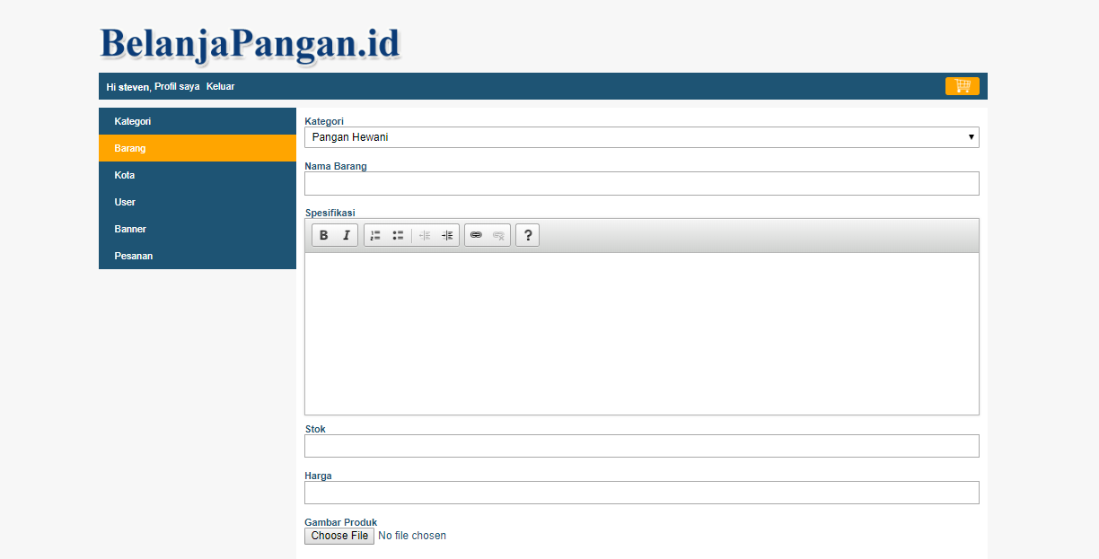
Halaman Tambah Barang Untuk
Admin

Slide 52
Di halaman ini, anda dapat menambahkan keterangan barang tersebut hingga detail dan jelas. Contohnya diminta untuk melakukan input nama barang, stok, harga, keterangan barang hingga foto barang tersebut.

Slide 53
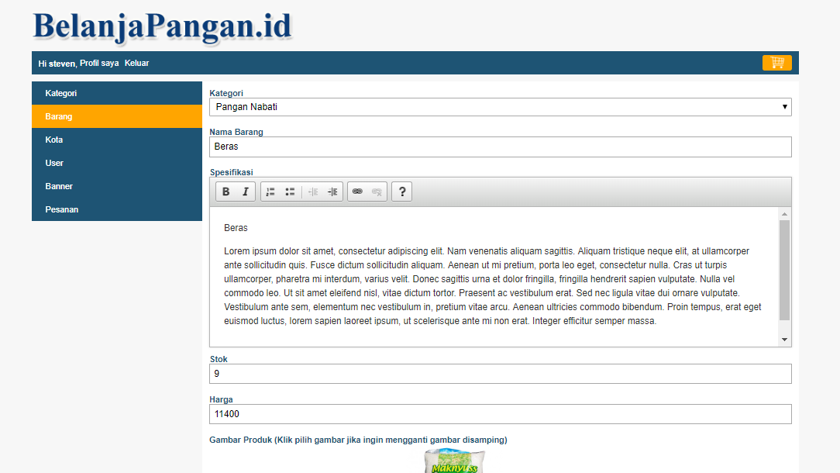
Halaman Edit Barang Untuk
Admin

Slide 54
Gambar diatas adalah contoh dari implementasi dari tambah barang.

Slide 55
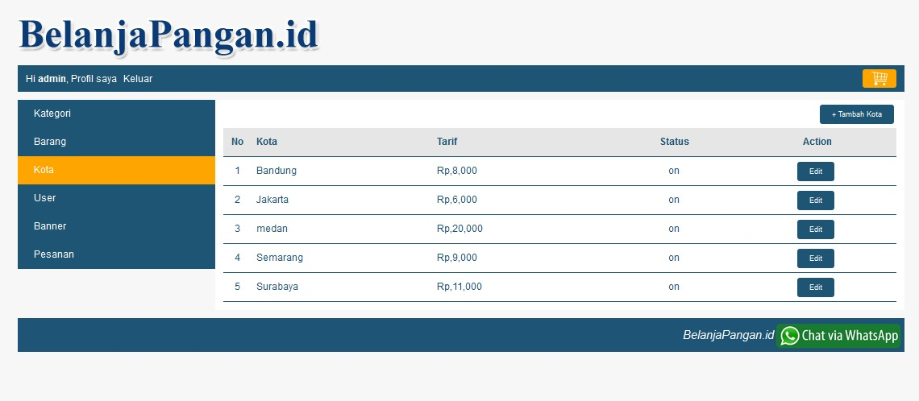
Halaman Edit Kota

Slide 56
Pada halaman ini, anda dapat menentukan ongkos kirim dari kota penjual ke kota pembeli. Anda juga menonaktifkan statusnya apabila anda tidak dapat mengirimkan barang ke tempat tersebut.

Slide 57
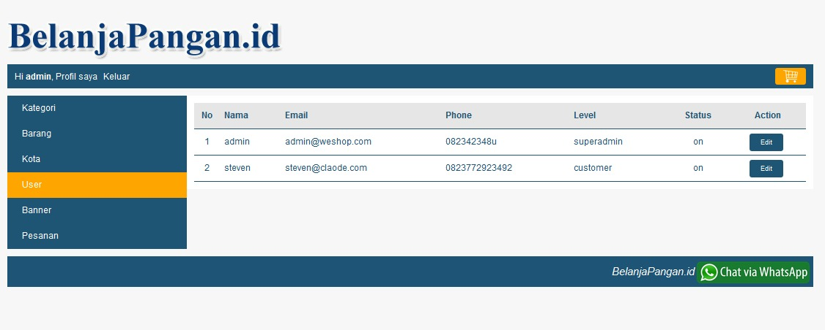
Halaman Untuk Edit User

Slide 58
Di halaman ini, anda dapat melakukan pemilihan level terhadap pelanggan anda, anda juga dapat memilih mereka sebagai rekan anda dan menghilangkan akses mereka apabila orang tersebut melakukan pelanggaran.

Slide 59
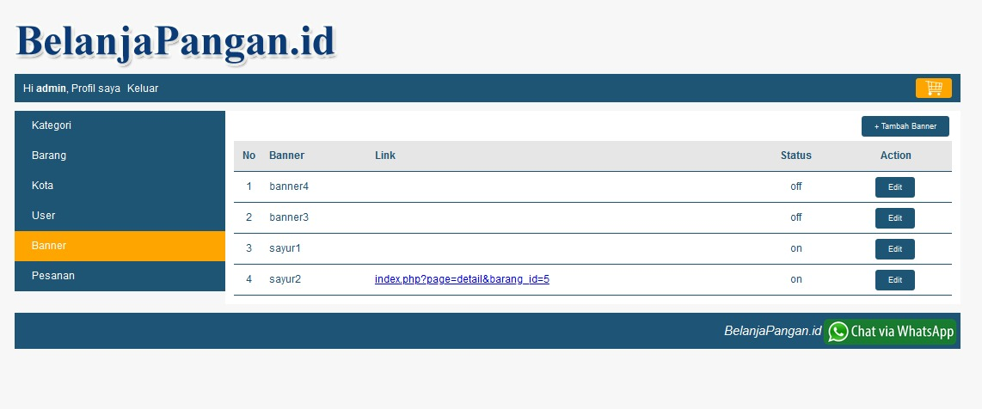
Halaman Untuk Mengatur Banner

Slide 60
Di halaman ini, anda dapat mengatur banner yang akan ditampilkan, contohnya apabila anda memiliki promo, maka anda dapat menaruhnya disini. Banner akan ditampilkan sebagai animasi yang dapat menarik banyak pihak.

Slide 61
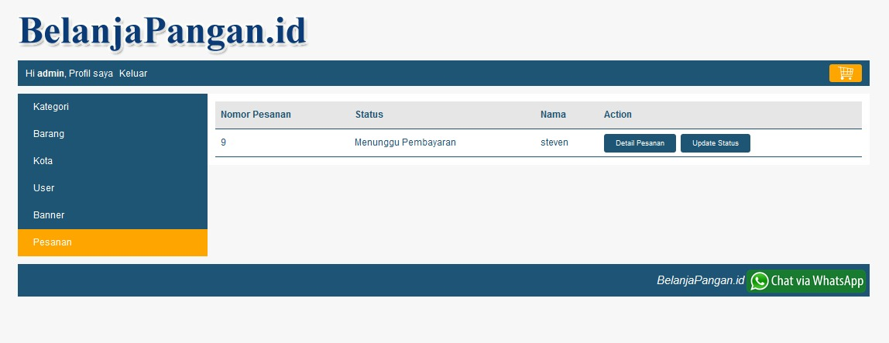
Halaman Pesanan

Slide 62
Di halaman pesanan ini, anda dapat melakukan update pemesanan, apabila customer telah membayar barang, maka anda dapat membuatnya menjadi lunas. Apabila belum dikonfirmasi, maka customer diharapkan untuk menunggu verifikasi hingga selesai.

Slide 63
Terima kasih !!!

